Slide 1
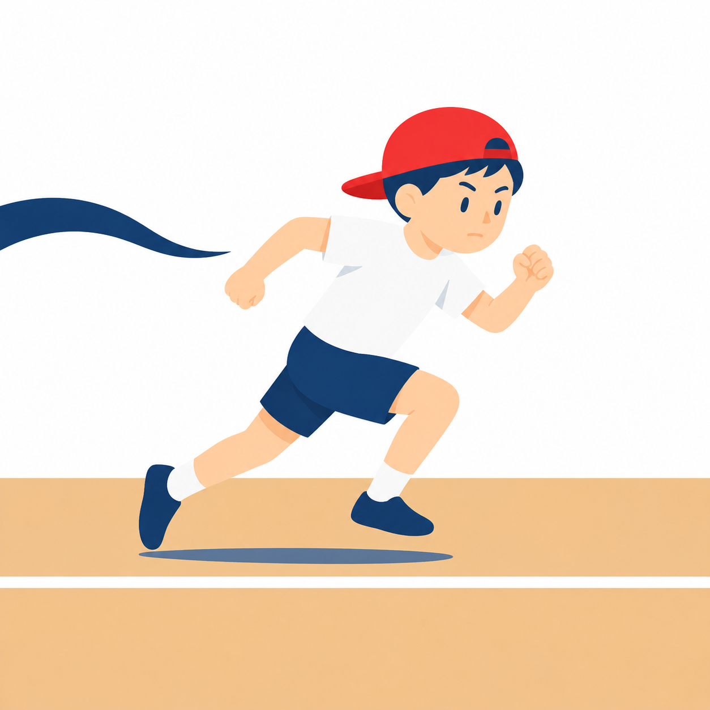
体育 学習カード 中学年（3・4年）
こがた
たか
かけっこ・リレー／小型ハードル／はばとび・高とび
はし
と
うんどう
走る・跳ぶ 運動
年
組
名前
たんげんの めあて
うご
できるように なりたい 動き
できたら ◎○△に 〇を つけよう
かけっこ（40〜50m）
◎○△
リレー（バトンパス）
◎○△
こがた
そう
かたあし
小型ハードル走
◎○△
はばとび（片足ふみきり）
◎○△
たか
な
うんどう
とお
高とび（はさみとび）
◎○△
投げる運動（遠くへ）
◎○△
うまく なる コツ
まえ
だ
スタートは 前かがみで とび出す
おな
あし
おな
ハードルは いつも 同じ 足・同じ リズムで
まいじかん
毎時間の きろく
時 | きょうの めあて・したこと | できばえ
1 |  | ◎ ○ △
2 |  | ◎ ○ △
3 |  | ◎ ○ △
4 |  | ◎ ○ △
5 |  | ◎ ○ △
6 |  | ◎ ○ △
たんげんの ふりかえり
か
タイムや きろくの のびも 書こう
つぎ
「できた」も「できなかった」も、次の ヒント。
© School Stock｜体育 学習カード

